Slide 1







웹 플랫폼 프로젝트 계획

Slide 2
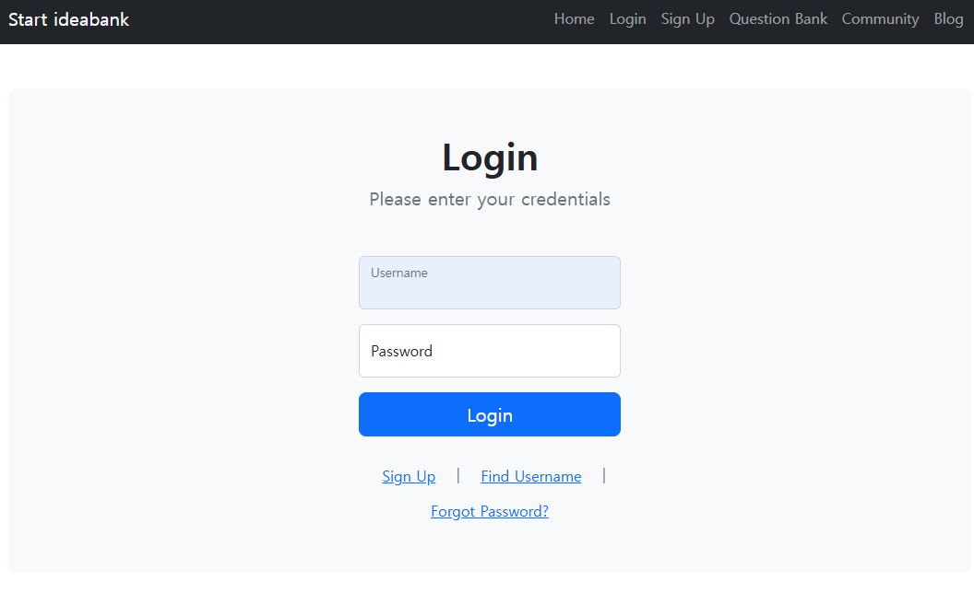
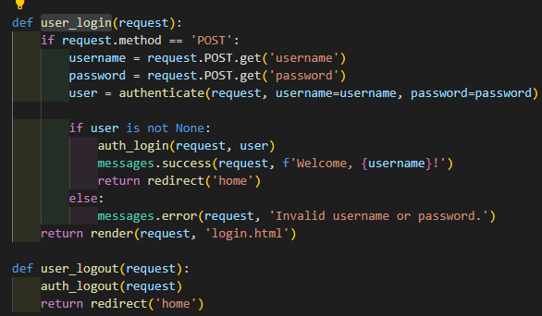
> 로그인 페이지
기능
사용자 입력으로 받은 username과
password 사용하여 인증수행
인증 성공 시, auth_login 을 통해 세션 시작 후 홈으로 리다이렉트
인증 실패 시 오류 메시지를 표시하고 로그인 페이지로 유지

Slide 3
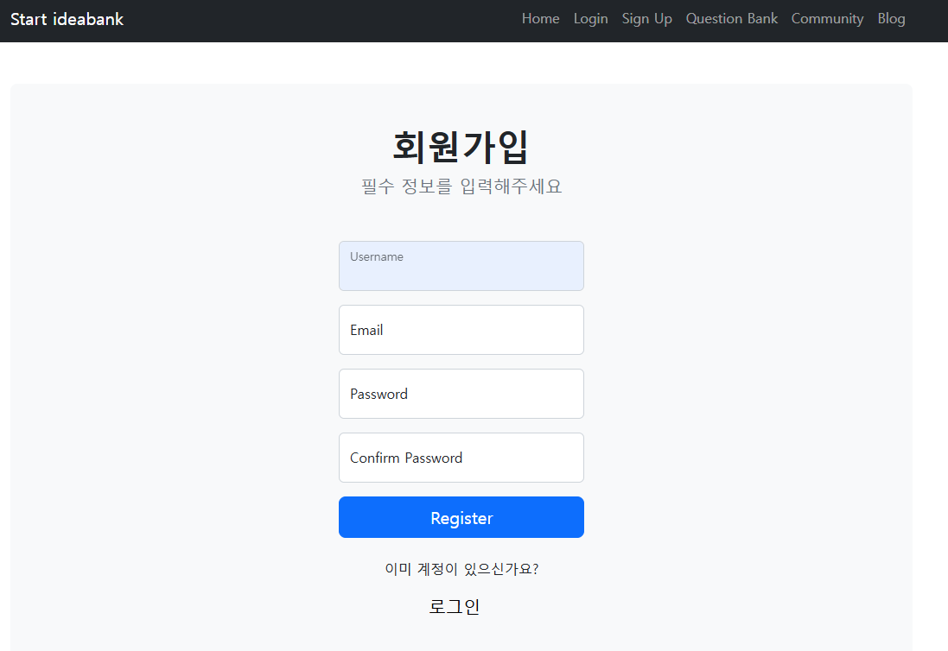
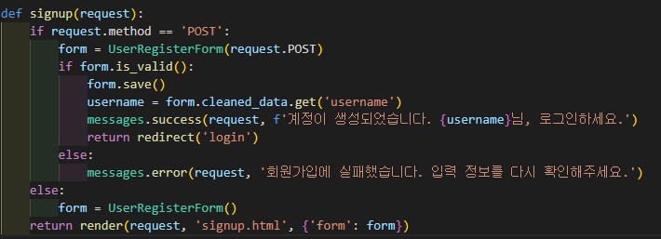
> > 회원가입 페이지
기능
PSDT 요청
사용자가 회원가입 폼을 제출했을 때 실행
UserRigisterForm(request.POST)를 통해 사용자가 제출한 데이터를 기반으로 폼 객체를 생성
Form.is_valis()로 입력 데이터의 유효성 검사
form.save()으로 데이터베이스에 새 사용자를 저장
GET 요청
회원가입 페이지를 처음 열 때 실행
빈 폼 객체를 생성하고 사용자에게 폼을 제공
메시지 프레임워크를 사용해 사용자에게 성공/실패 메시지를 전달
회원가입 성공 후 로그인 페이지로 리다이렉트

Slide 4
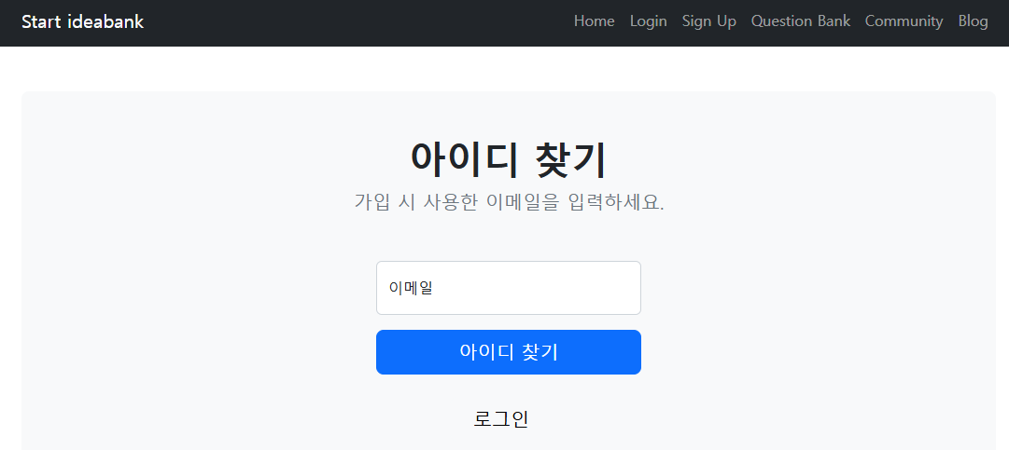
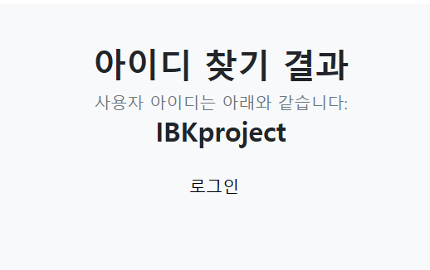
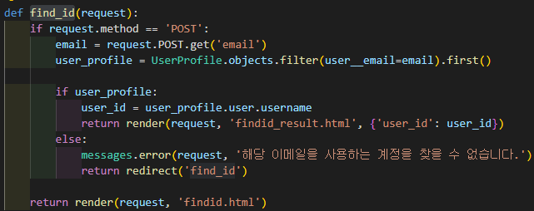
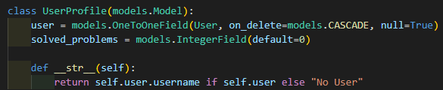
> > 아이디 찾기 페이지
기능
입력 데이터 처리:
사용자가 제출한 이메일을 POST 요청에서 가져옴
데이터베이스 검색:
입력된 이메일이 UserProfile 모델의 user.email 필드와 일치하는 데이터를 조회
아이디 반환:
이메일이 유효하면, 해당 사용자 객체의 아이드를 가져와 템플릿으로 전달
오류 처리:
이메일과 일치하는 계정이 없는 경우, 오류 메시지를 추가하고 다시 아이디 찾기 페이지로 리다이렉트
GET 요청 처리:
페이지를 처음 열 때는 단순히 아이디 찾기 입력폼을 렌더링

Slide 5
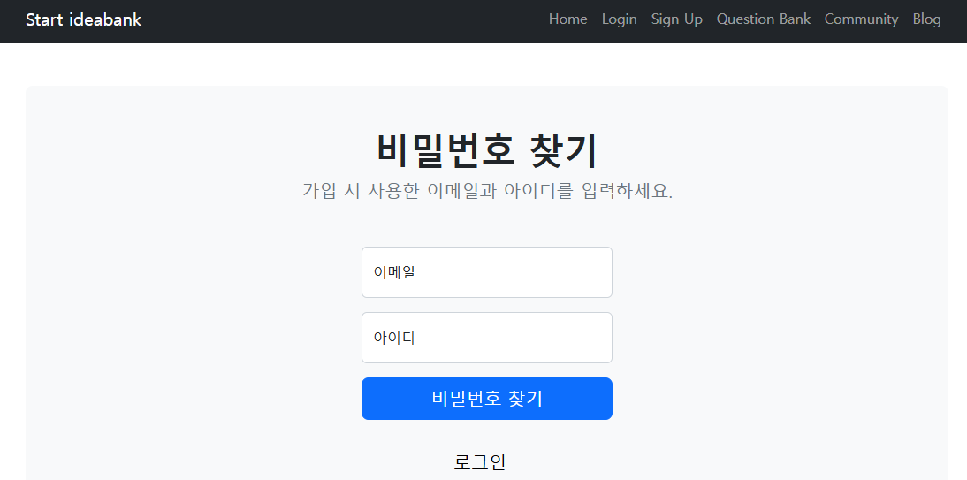
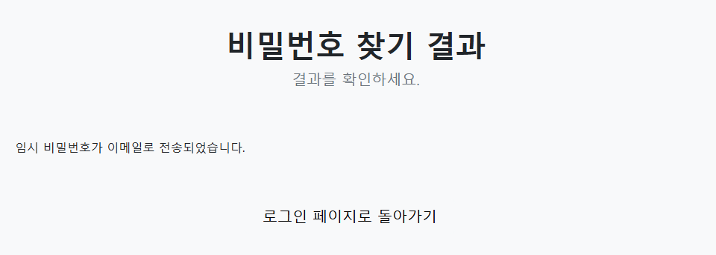
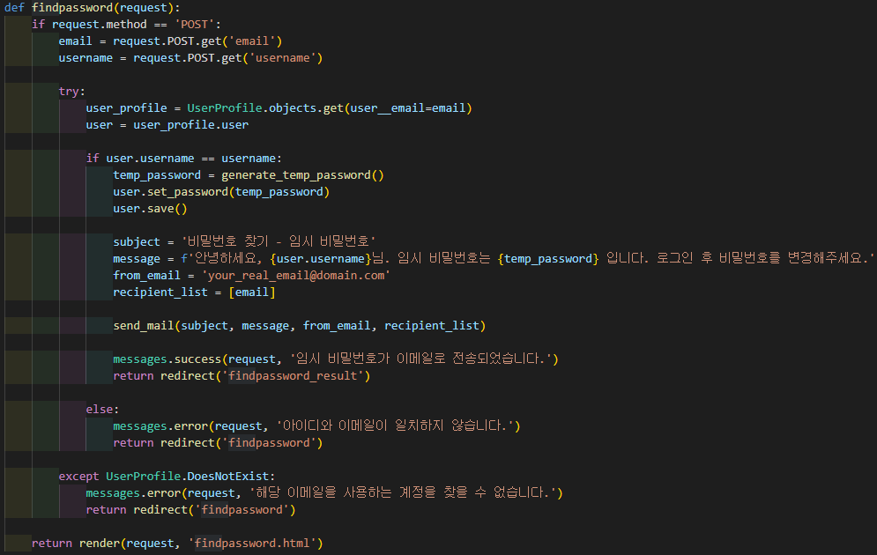
> > 비밀번호 찾기 페이지

Slide 6
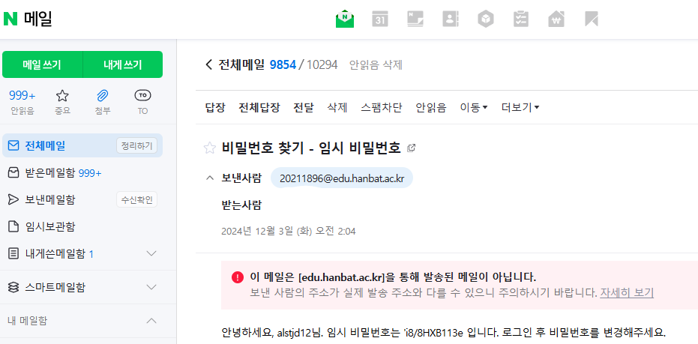
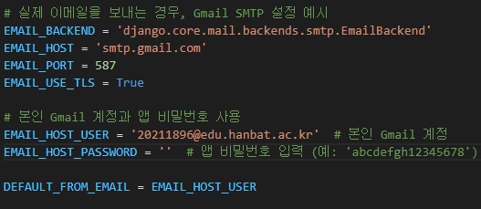
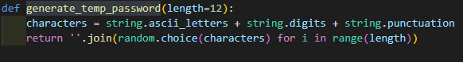
> > 비밀번호 찾기 페이지
기능
임시 비밀번호를 관리자 이메일 번호로 전송
사용자가 제출한 이메일과 아이디를 POST요청에서 가져옴
입력된 이메일로 UserProfile 모델을 검색하고 연결된 사용자를 가져옴
가져온 사용자의 아이디가 입력된 username과 일치하는지 확인
임시비밀번호를 생성하고, 사용자 계정에 저장
임시 비밀번호를 포함한 이메일 발송

Slide 7
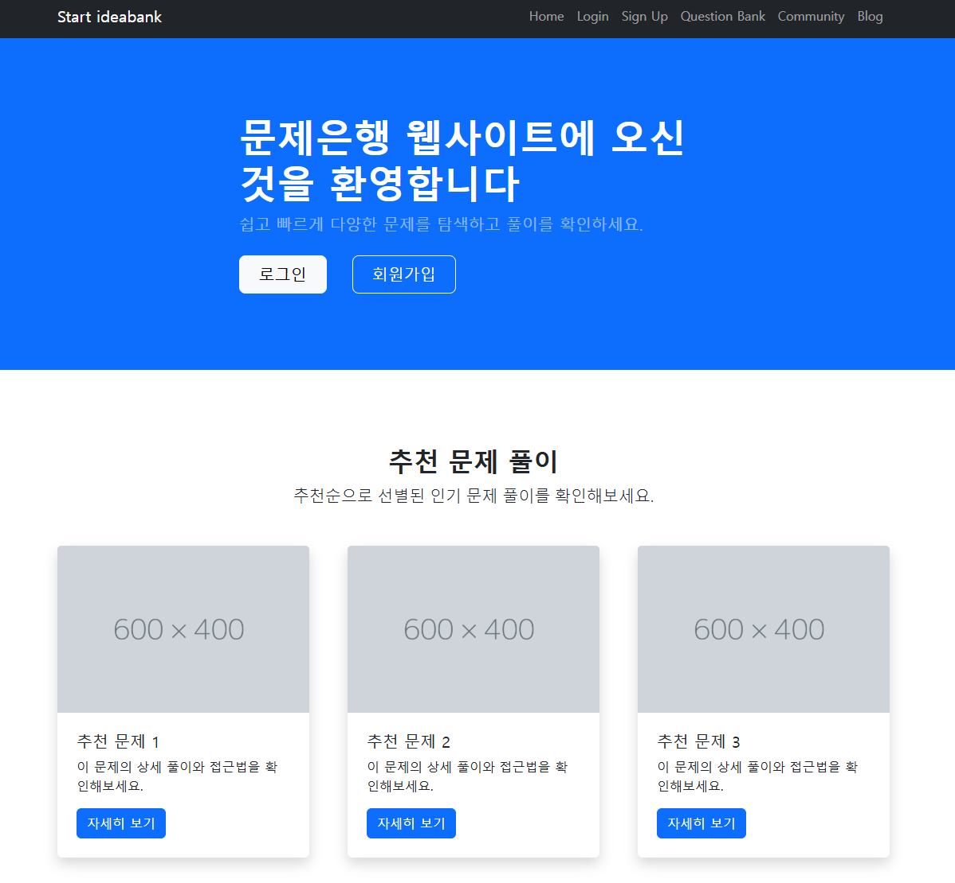
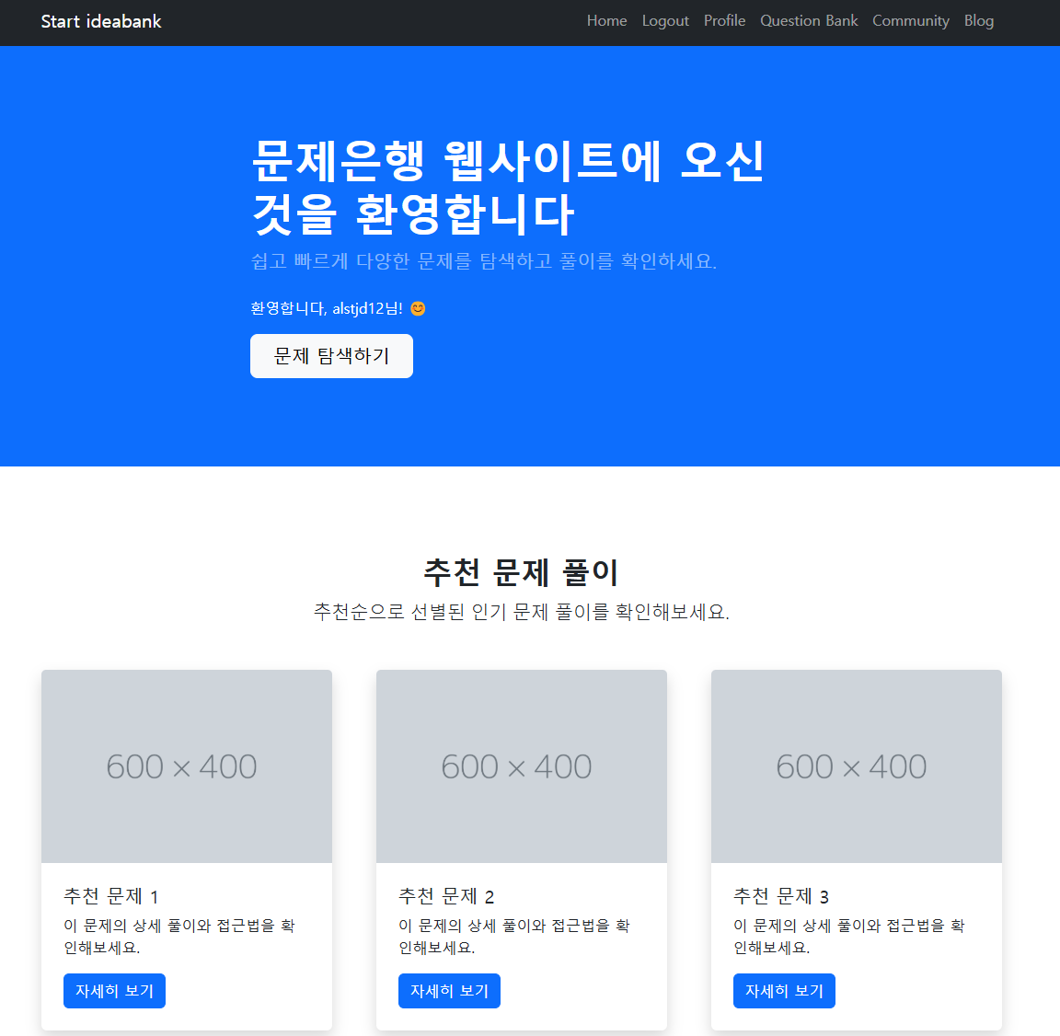
> 메인 페이지
Notes:
로그인 전 후로 비교 html수정필요

Slide 8
> 사용자 관리 페이지 – 사용자 프로필

Slide 9
> 사용자 관리 페이지 – 사용자 문제 해결

Slide 10
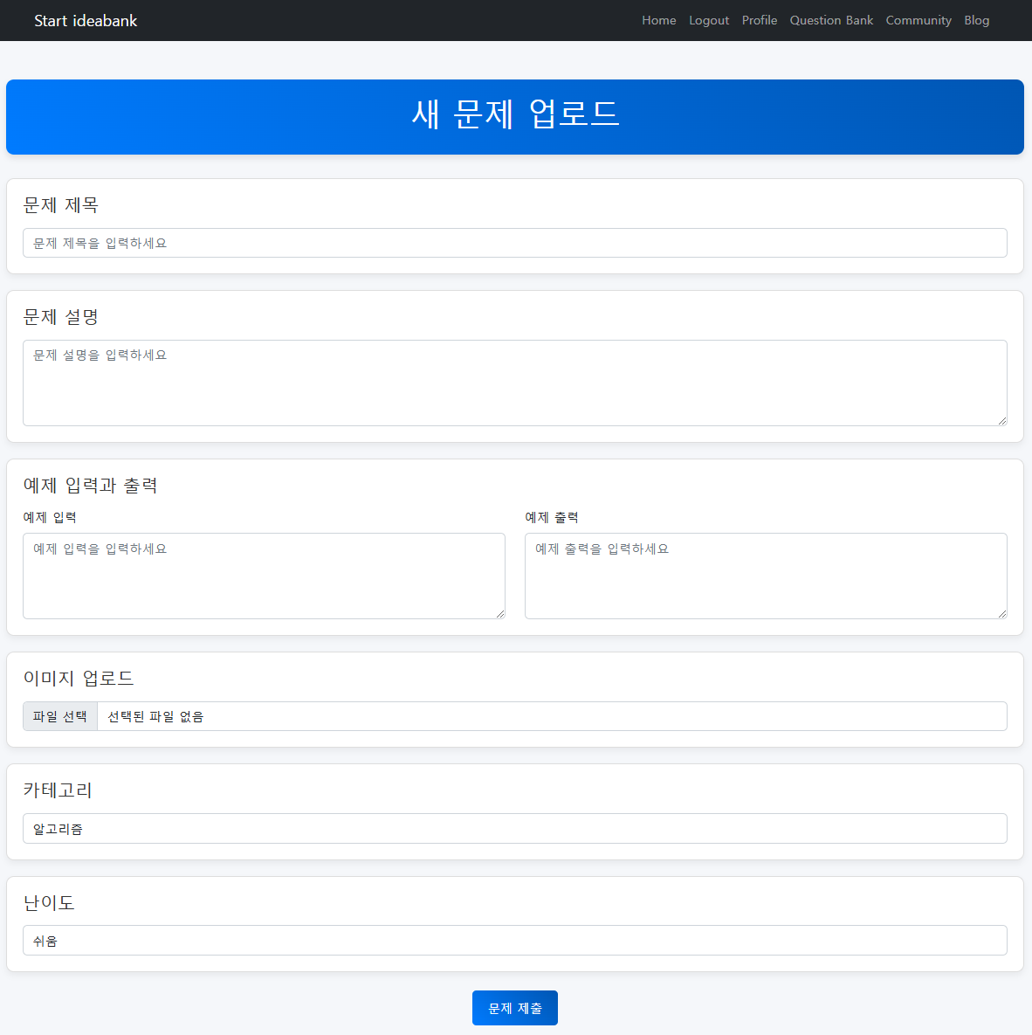
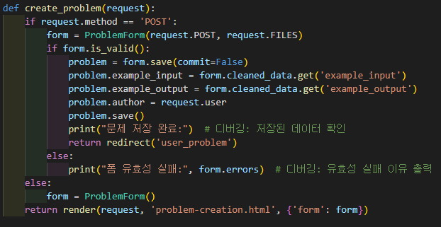
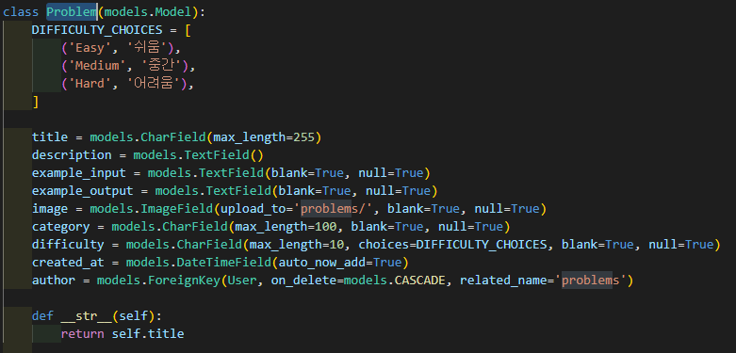
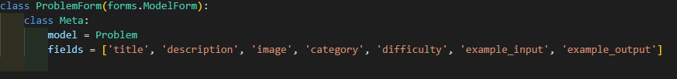
> 사용자 문제 제작 페이지

Slide 11
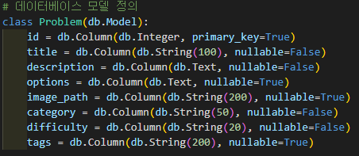
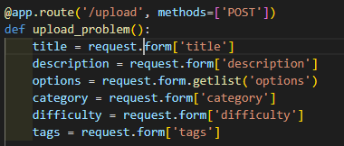
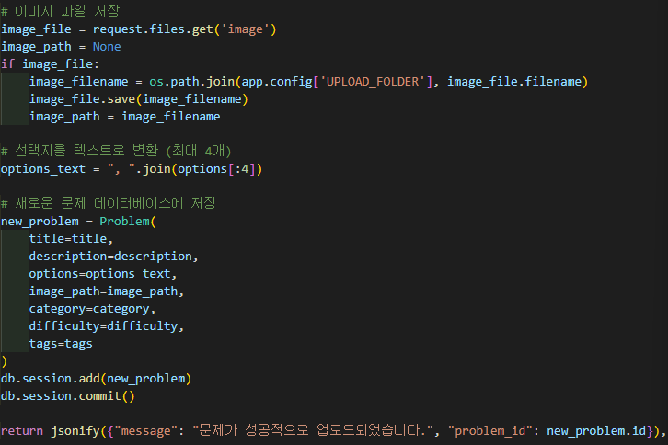
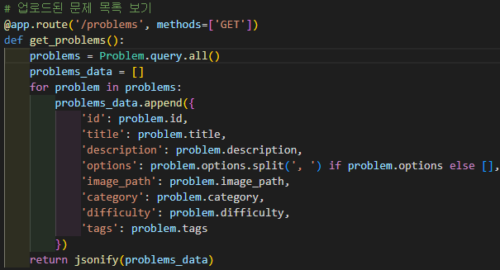
> 사용자 문제 제작 페이지 – 모델 설정
기능
문제 데이터베이스 모델 정의 및 업로드 api
사용자가 제출한 문제 제목, 설명, 선택지, 카테고리, 난이도, 태그를 request.form에서 가져옴
업로드된 이미지 파일이 있으면 해당 디렉토리에 저장하고, 저장된 파일 경로를 변수에 기록
/upload
사용자가 문제 데이터를 제출하면 서버에서 데이터를 처리하고 데이터베이스에 저장
이미지 파일은 로컬 디렉토리에 저장
/problems
데이터베이스에 저장된 모든 문제를
JSON형식으로 반환
클라이언트는 이 데이터를 사용해
문제 목록을 표시

Slide 12
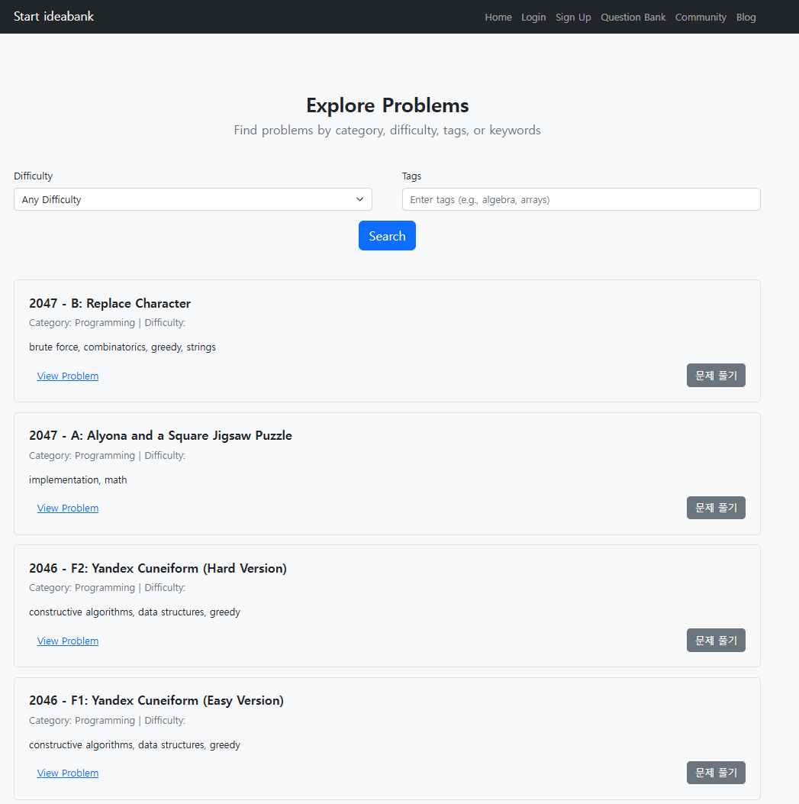
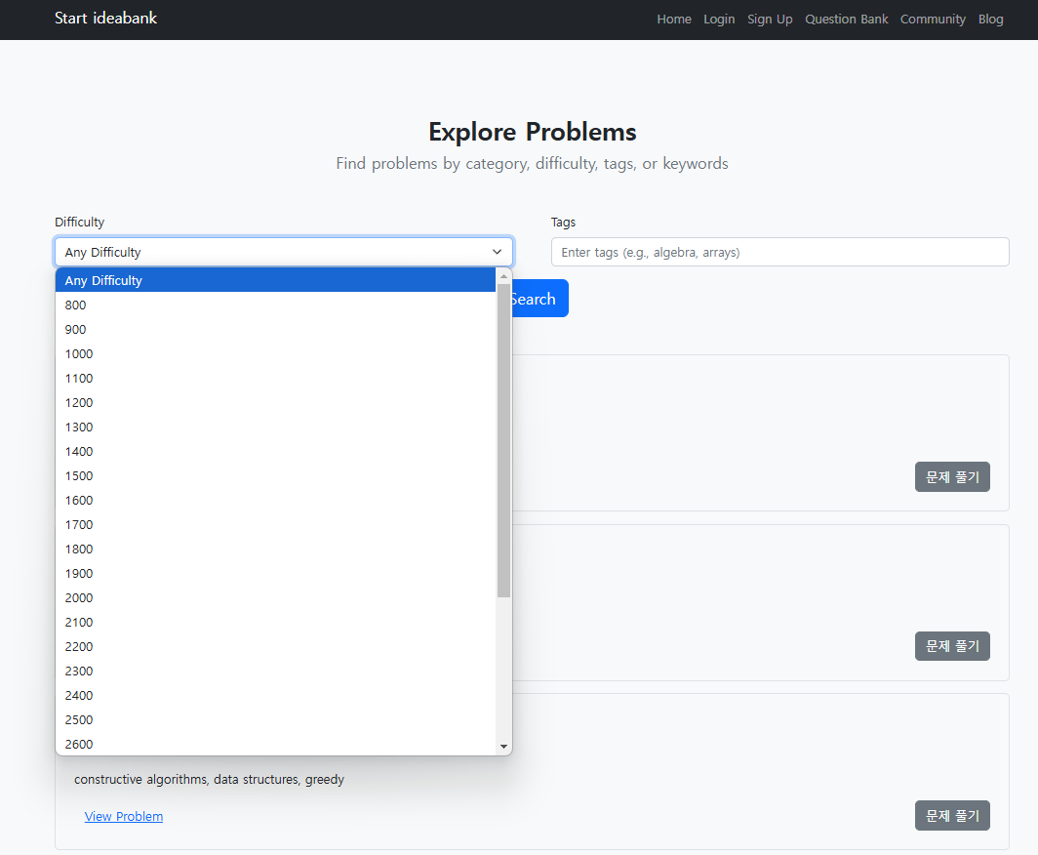
> 문제은행 페이지

Slide 13
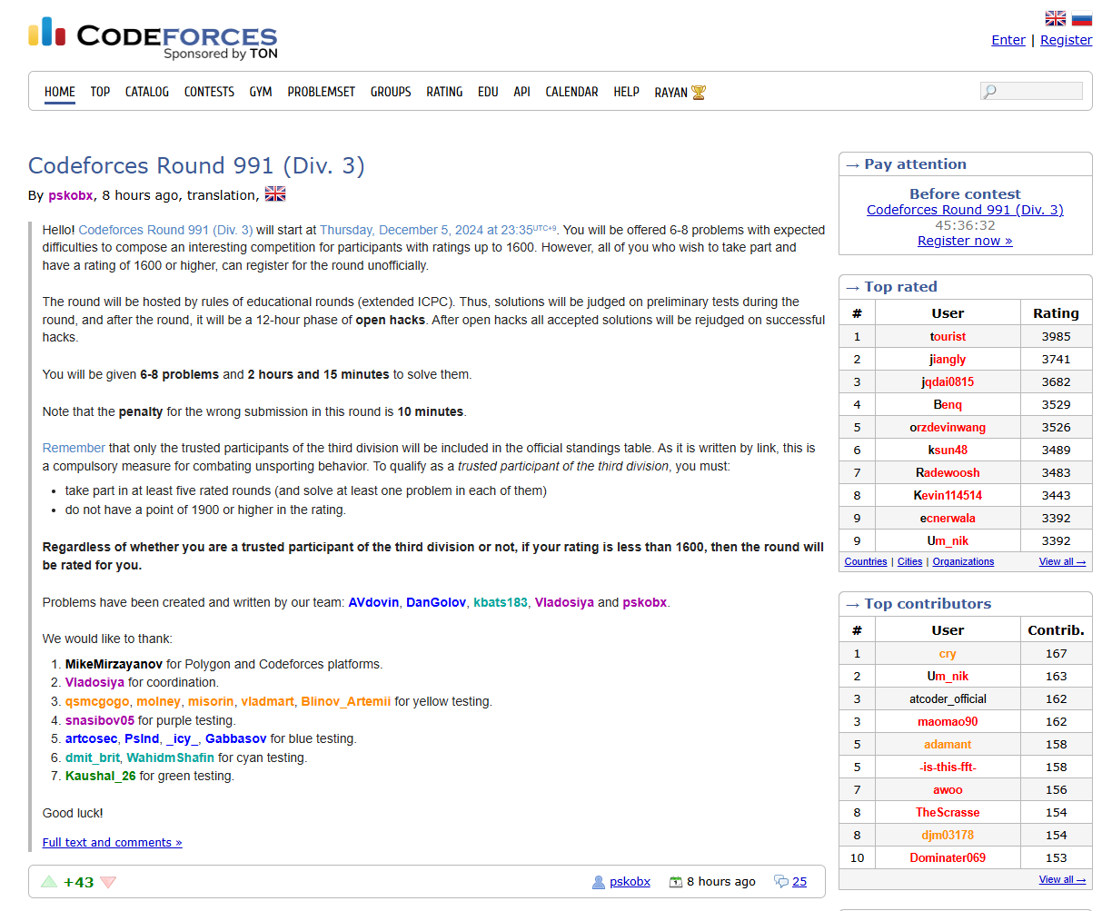
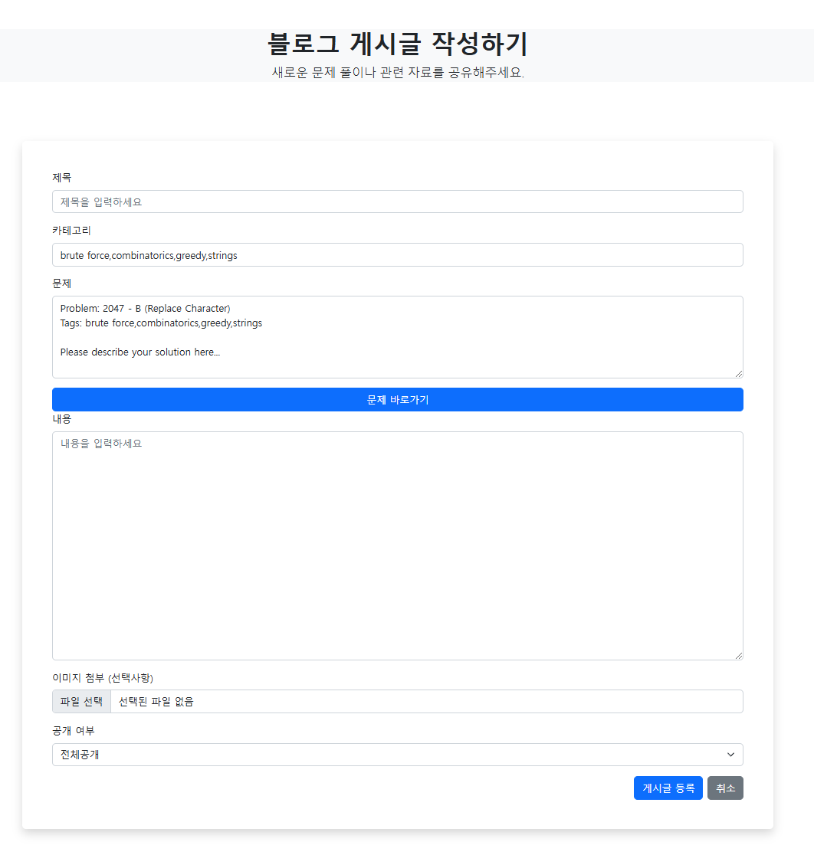
> 문제은행 페이지

Slide 14
> 커뮤니티 게시판 페이지

Slide 15
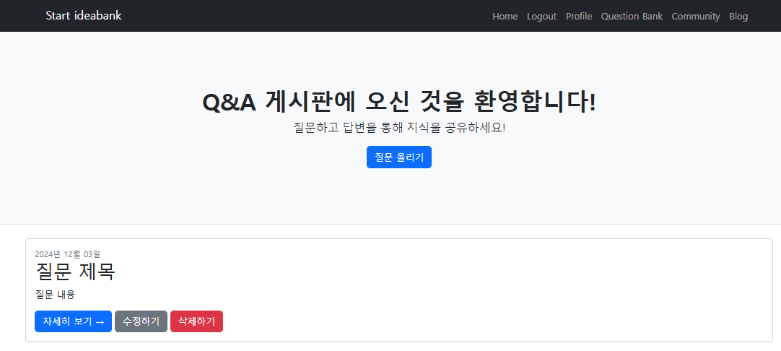
> > Q&A 게시판 페이지

Slide 16
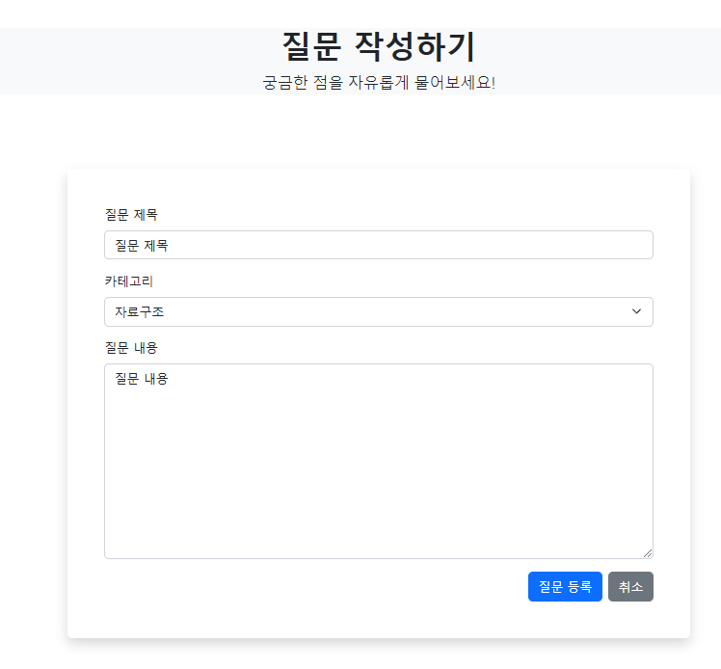
> > Q&A 게시판 - 질문 작성 페이지

Slide 17
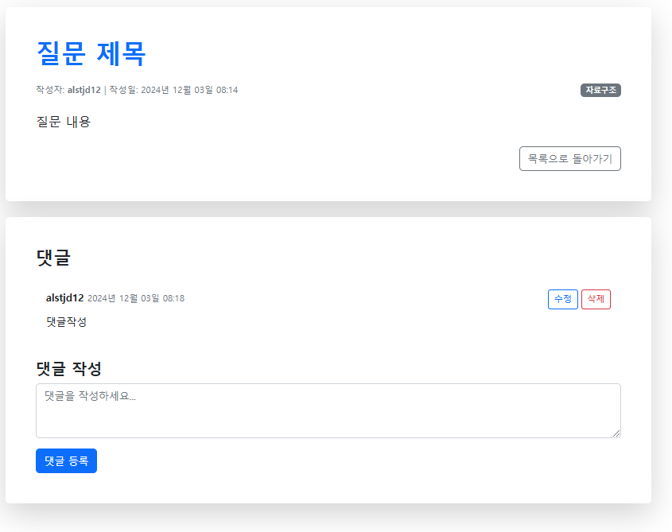
> > Q&A 게시판 – 자세히 보기

Slide 18
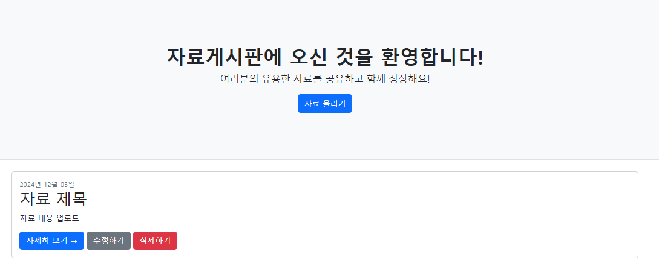
> > 자료 게시판 페이지

Slide 19
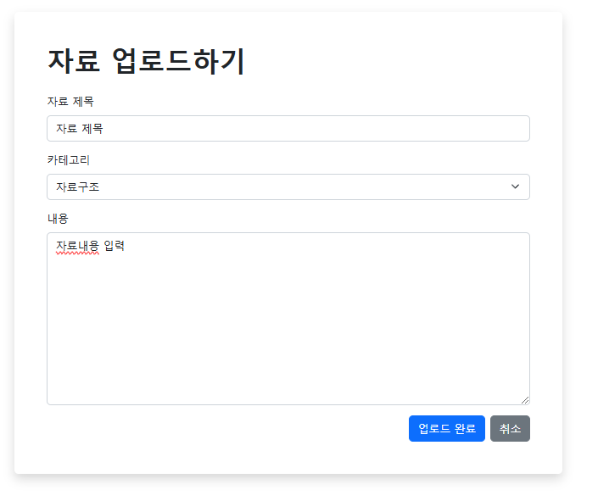
> > 자료 게시판 – 자료 업로드 페이지

Slide 20
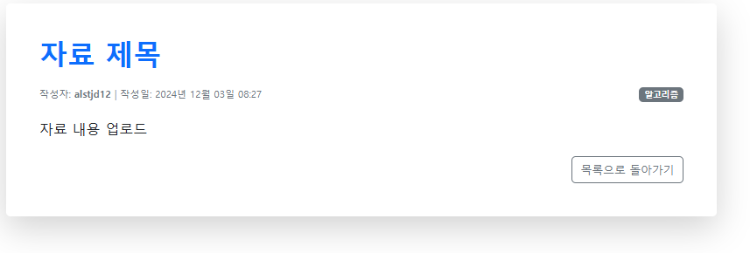
> > 자료 게시판 페이지

Slide 21
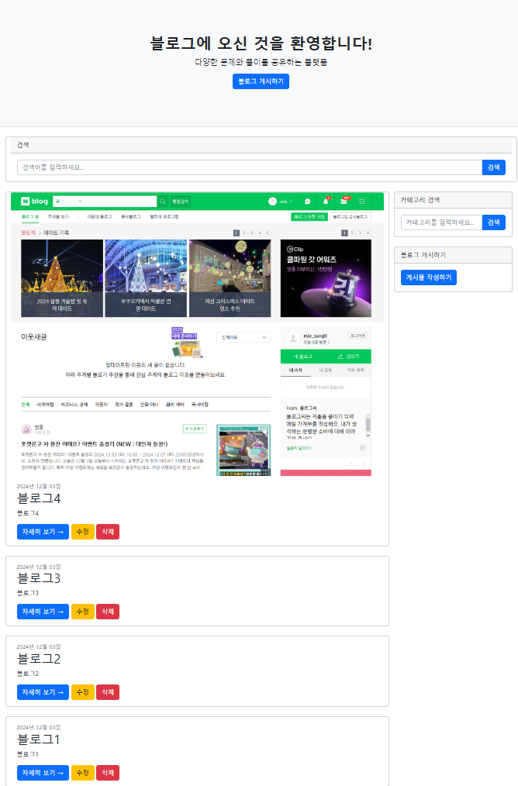
> 블로그 게시판 페이지

Slide 22
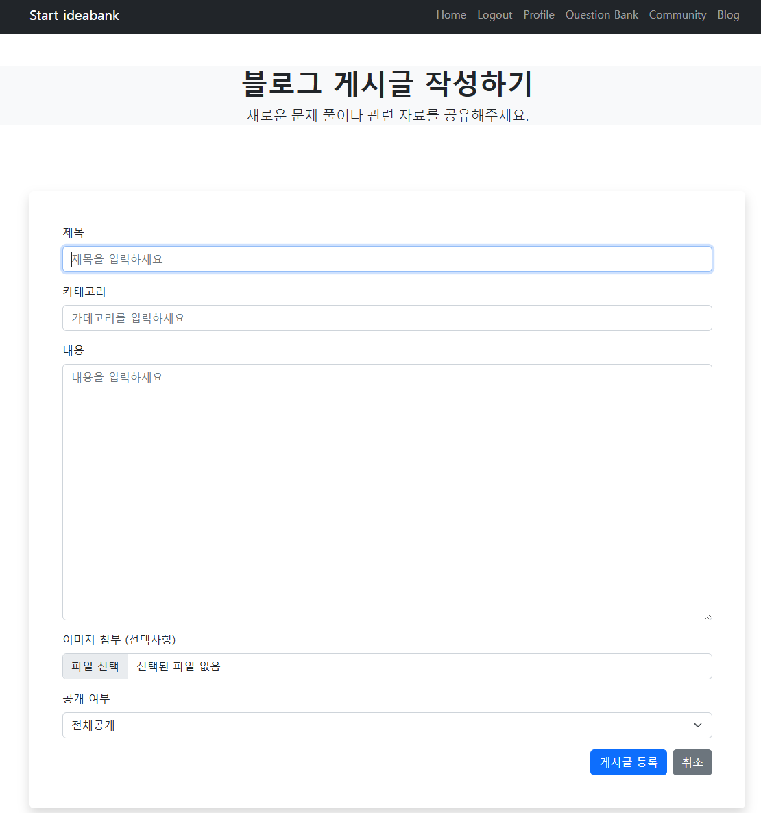
> > 블로그 게시판 – 블로그 작성 페이지

Slide 23
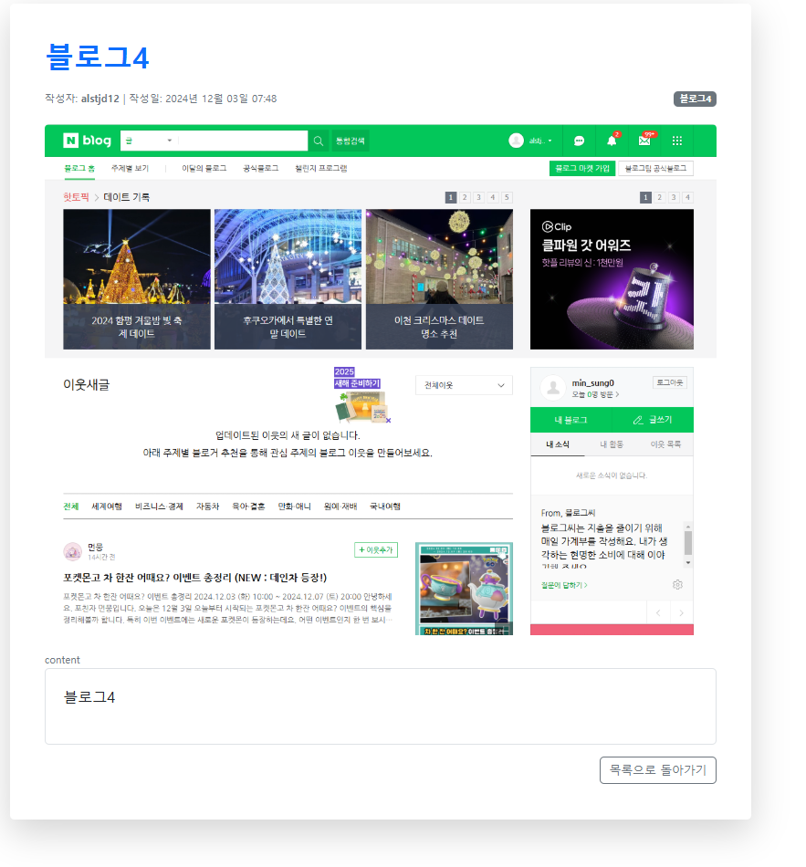
> > 블로그 게시판 페이지 – 자세히 보기

Slide 24
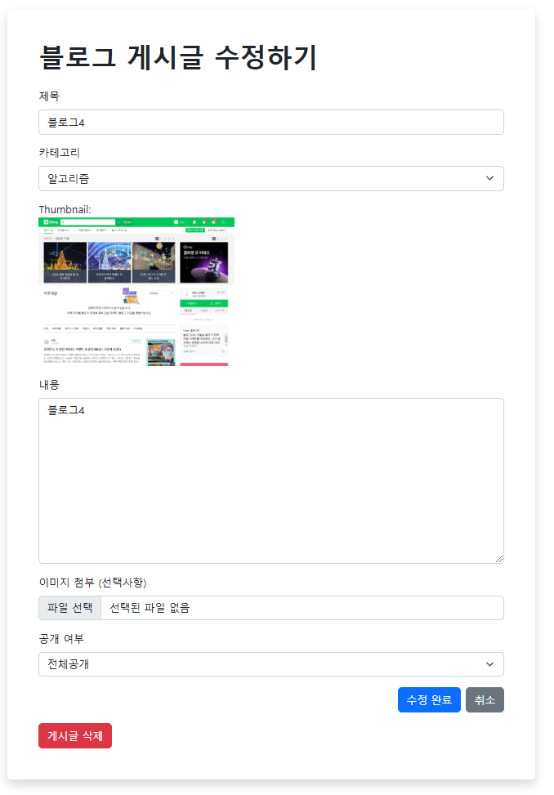
> > 블로그 게시판 페이지 – 수정/삭제하기

Slide 25
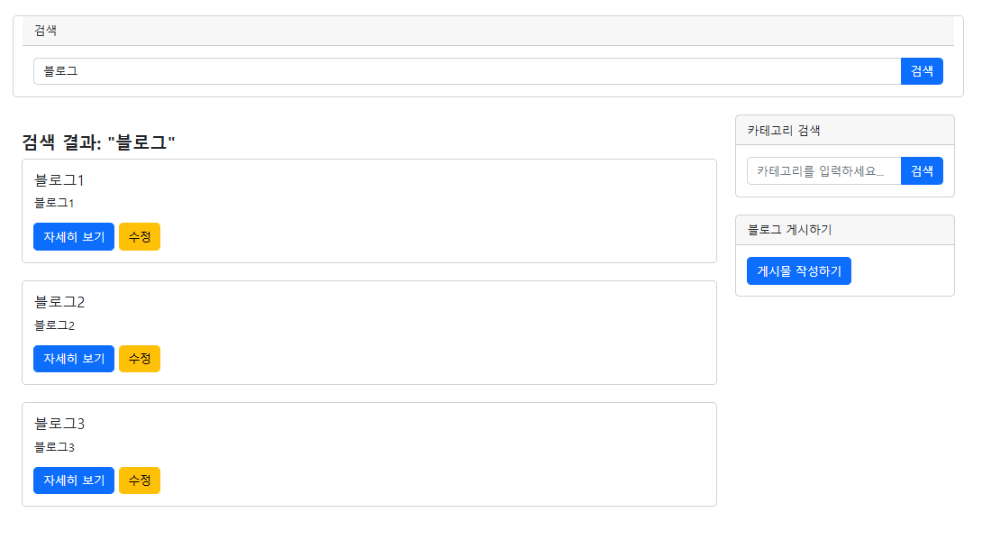
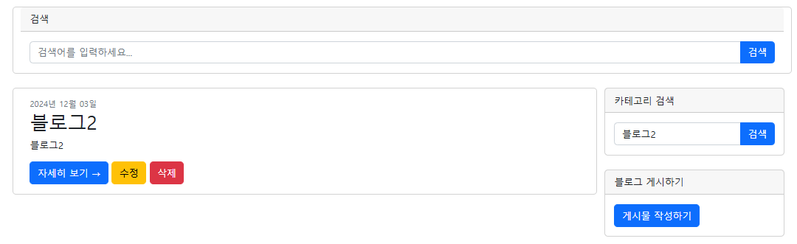
> > 블로그 게시판 페이지 – 검색

